Slide 1
第2章
分治递归

Slide 2
实验内容
编程实现下述4个算法
合并排序
快速排序
线性时间选择
平面最近点对
利用
合并、快速排序
xx省会城市TD-LTE编程生成多种长度的正整数序列，for网络的小区/基站数据，for 线性时间选择，平面最近点对
，验证算法正确性，观察分析算法的时间、空间复杂性变化

Slide 3
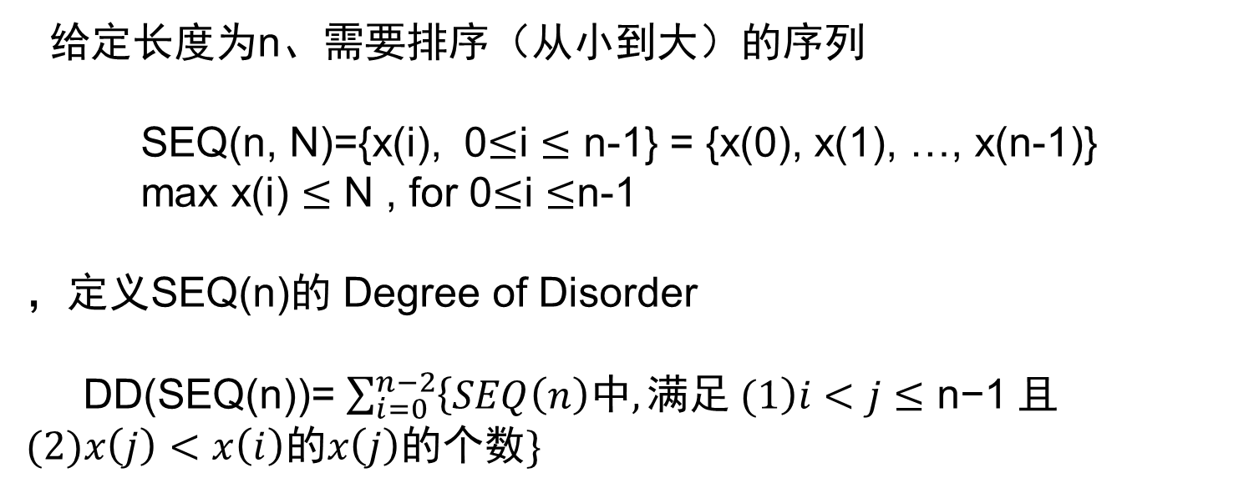
实验数据1：编程生成多种长度、具有不同乱序程度的的正整数序列
SEQ1(8, 9)
SEQ2(8, 9)
7 | 2 | 9 | 4
3 | 8 | 6 | 1
1 | 2 | 3 | 4 | 6 | 7 | 8 | 9
给定长度为n、需要排序（从小到大）的序列
SEQ(n, N)={x(i), 0$≤$i $≤$ n-1} = {x(0), x(1), …, x(n-1)}
max x(i) $≤$ N , for 0$≤$i $≤$n-1
，定义SEQ(n)的 Degree of Disorder
DD(SEQ(n))= $\sum_{i=0}^{n−2}{\left\{SEQ\left(n\right)中,满足 (1\right)i<j≤\text{n}\text{−1} 且(2)x\left(j\right)<x\left(i\right)的x\left(j\right)的个数\}}$
排列在x(i)后面、且比x(i)小的x(j)的数目
E.g. DD(SEQ1(8, 9))= 5 + 1 + 5 + 2 + 1 + 2 +1 = 17
DD(SEQ2(8, 9))= 0

Slide 4
编程生成多种长度、具有不同乱序程度的的正整数序列
SEQ(n)的 Average Degree of Disorder ADD
ADD(SEQ(n,N))越大，SEQ(n,N)越难排序
算法复杂性取决于T(n, I)
最好、最坏、平均时间复杂性
ADD(SEQ(n,N))=$\frac{\sum_{i=0}^{n−2}{\left\{SEQ\left(Q\right)中，满足1\right)i<j≤n−1, 且x\left(j\right)<x\left(i\right)的x\left(j\right)的个数\}}}{n}$

Slide 5
问题规模、输入对算法运行时间的影响
实验中考察
1. 不同问题规模n下，算法/程序运行时间；
2. 相同问题规模n下，算法/程序针对不同的输入I——具有不同的DD(n)的运行时间
要求
给定参数 1)序列长度n，2) 正整数范围N，即max x(i)≤ N
，生成1个或多个序列SEQ(n, N)，并计算DD(SEQ(n,N)), ADD(SEQ(n,N))
输入序列：SEQ(n, N)={x(i), 0$≤$i $≤$ n-1} = {x(0), x(1), …, x(n-1)}
max x(i) $≤$ N , for 0$≤$i $≤$n-1

Slide 6
编程生成多种长度、具有不同乱序程度的的正整数序列
实验中考察
1. 不同问题规模n下，算法/程序运行时间；
2. 相同问题规模n下，算法/程序针对不同的输入I——具有不同的DD(n)的运行时间

Slide 7
实验数据2：TD-LTE网络小区/基站配置数据
TD-LTE网络覆盖区域由一系列小区组成，小区覆盖范围
1. 不同问题规模n下，算法/程序运行时间；基站为小区内的用户提供无线通信服务
1个基站覆盖范围划分为多个小区、扇区
cell/sector1
cell3/sector3
BTS
cell2/sector2

Slide 8
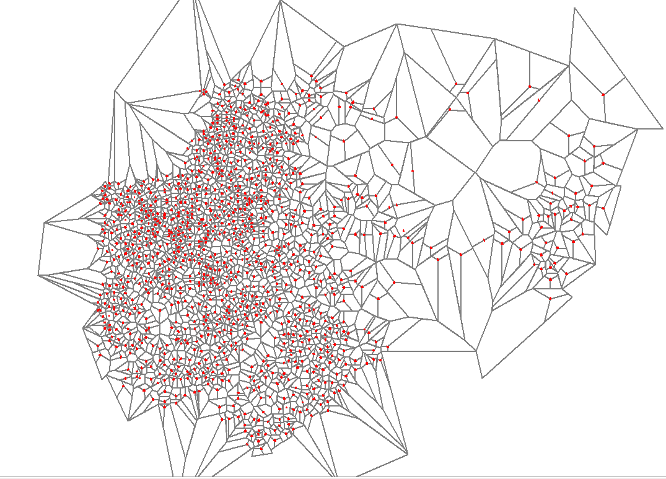
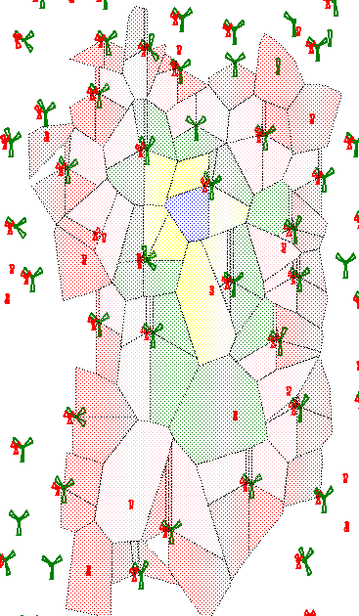
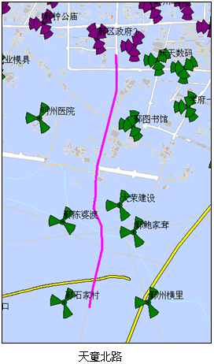
xxx省会城市TD-LTE网络结构

Slide 9
xxx省会城市TD-LTE网络结构
基站1030个, 小区2920个
区域
横向 22,356m，纵向 16,389m
经度范围 (102.673290, 102.895277)
纬度范围 (24.955100, 25.102470)

Slide 10
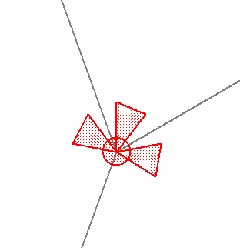
示例1：基站ENODEBID 566999
(经度)longitude: 102.756000
(纬度)Latitude: 25.040070
包含3个小区
SECTOR_ID： 566999_1
longitude: 102.756000 Latitude: 25.04007
SECTOR_ID： 566999_3
longitude: 102.756000 Latitude: 25.040070
SECTOR_ID： 566999_2
longitude: 102.756000 Latitude: 25.040070

Slide 11
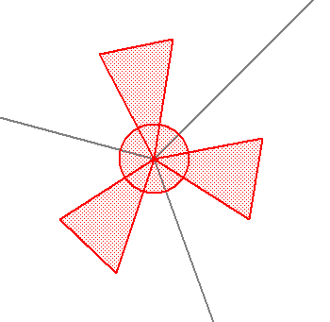
示例2：基站ENODEBID 565696
(经度)longitude: 102.747000
(纬度)Latitude: 25.041300
包含3个小区
SECTOR_ID： 565696_1
longitude: 102.747000
Latitude: 25.041300
SECTOR_ID：565696_3
longitude: 102.747000
Latitude: 25.041300
SECTOR_ID： 565696_2
longitude: 102.747000
Latitude: 25.041300

Slide 12
基站数据
参见文件“1033个基站数据”
基站标识ENODEBID
基站经度LONGITUDE
基站纬度LATITUDE
基站k-dist距离K_DIST
离该基站最近的k个基站的平均距离，或者：离该基站第k近的基站距离, e.g. k=3,4

Slide 13
小区数据
参见文件“tbcellkm1030-v2”
小区标识SECTOR_ID
小区名称SECTOR_NAME
基站标识ENODEBID
基站名称ENODENAME
小区/基站经度LONGITUDE
小区/基站纬度LATITUDE
小区/基站k-dist距离K_DIST
小区天线方位角AZIMUTH
小区天线高度'HEIGHT

Slide 14
根据两点经纬度求两点间距离
1. 将2点经纬度转化为相应的弧度：
2. 距离公式：
小区标识SECTOR_ID
参数说明
R代表赤道半径 Latitude:纬度 Longitude:经度
RadLat：纬度对应的弧度 RadLon:经度对应的弧度

Slide 15
根据两点经纬度求两点间距离代码
public const double EARTH_RADIUS = 6378.137;//赤道半径km
//将对应的经纬度转化为弧度
public static double rad(double LatOrLon）
{
return LatOrLon * Math.PI / 180.0;
}
/// <summary>
/// 利用两点的经纬度求两点的距离
/// </summary>
/// <param name="lng1">第一个点的经度</param>
/// <param name="lat1">第一个点的纬度</param>
/// <param name="lng2">第二个点的经度</param>
/// <param name="lat2">第二个点的纬度</param>
/// <returns>两点距离(m)</returns>
public static double GetDistance2(double lng1, double lat1, double lng2, double lat2)

Slide 16
根据两点经纬度求两点间距离代码
{
//将对应的经纬度转化为弧度
double radLat1 = rad(lat1);
double radLat2 = rad(lat2);
double radlng1 = rad(lng1);
double radlng2 = rad(lng2);
//利用正弦余弦公式求距离
double s = Math.Acos(Math.Cos(radLat1) * Math.Cos(radLat2) * Math.Cos(radlng1 - radlng2) + Math.Sin(radLat1) * Math.Sin(radLat2));
s = s * EARTH_RADIUS;
s = Math.Round(s * 1000,6);
return s;
}

Slide 17
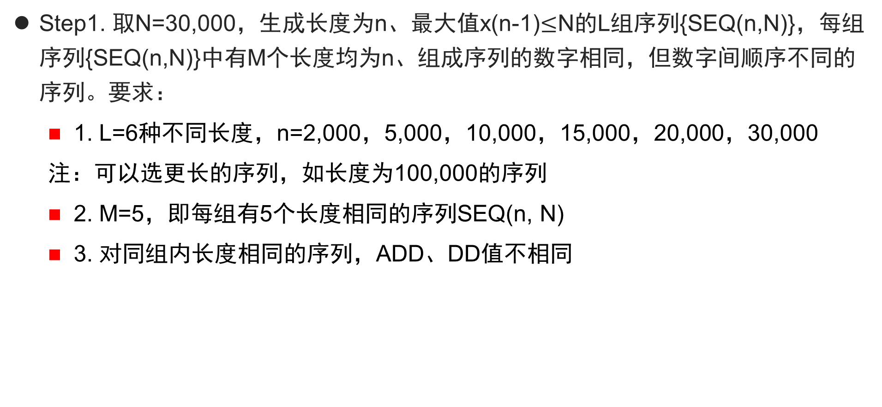
作业1/2：快速排序、合并排序
Step1. 取N=30,000，生成长度为n、最大值x(n-1)$≤$N的L组序列{SEQ(n,N)}，每组序列{SEQ(n,N)}中有M个长度均为n、组成序列的数字相同，但数字间顺序不同的序列。要求：
1. L=6种不同长度，n=2,000，5,000，10,000，15,000，20,000，30,000
注：可以选更长的序列，如长度为100,000的序列
2. M=5，即每组有5个长度相同的序列SEQ(n, N)
3. 对同组内长度相同的序列，ADD、DD值不相同

Slide 18
作业1/2：快速排序、合并排序
Step2. 对全部L*M=30个序列SEQ(n, N) ，采用
递归合并排序，非递归合并排序
快速排序算法1，快速排序算法2
，对序列SEQ(n, N)从小到大进行排序，要求
1) 用表格记录每个序列的长度、ADD、DD、排序时间
2) 对递归算法，观察统计递归层次。
说明
根据机器配置情况，可以选取不同的参数n、N、L、M，但要保证算法的分析结果具有说服力
序列总数不能少于20个！！！
提交实验报告时，不需要提交构造的输入数据——序列SEQ(n,N)

Slide 19
序列SEQ编号 | 长度n | 组号 | DD | ADD | 递归合并时间/递归层次 | 非递归合并时间 | 快排1时间/递归层次 | 快排2时间/递归层次
1 | 2000 | 1 | 8
2 | 2000 | 1 | 9
6 | 5000 | 2 | 56
7 | 5000 | 2 | 72
11 | 10000 | 3
16 | 15000 | 4 | 0
 | 15000 | 4 | 6
20 | 20000 | 5 | 4
… | 20000 | 5 | 8
…
30 | 30000 | 6
同一组内的序列，按照DD由小到大分配序列编号

Slide 20
作业1/2：快速排序、合并排序
Step3. 针对L=6种不同序列长度，从表中选6行，考察对同一输入SEQ(n,N)，考察问题规模n、DD相同时，四种排序算法运行时间T(n,I)差异
e.g. n=2000, 5000, 10000, 15000, 20000, 30000
Step4. 观察在长度n相同的同一组内，同一算法的运行时间随ADD、DD增长的变化情况
e.g. n=5000, 15000, 30000
1)问题规模n, 2)输入I完全相同，比较算法运行时间T(n,I)差异
1) 问题规模n相同, 2)输入I=SEQ不相同，比较算法运行时间T(n,I)差异

Slide 21
作业1/2：快速排序、合并排序
Step5. 考察问题规模n对算法运行时间的影响
针对L=6种不同序列长度n=2000, 5000, 10000, 15000, 20000, 30000，
统计6组相同长度的输入序列的平均avgDD、avgADD，
计算四种算法对每组中的M个序列进行排序的平均时间avgT(n)
观察同一算法的avgT(n)随n的变化情况
1)问题规模n不同，2) 输入I取平均，比较算法运行时间T(n,I)差异

Slide 22
作业1/2：快速排序、合并排序
长度n | 组号 | avgDD | avgADD | 递归合并平均时间 | 非递归合并平均时间 | 快排1平均时间 | 快排2平均时间
2000 | 1
5000 | 2
10000 | 3
15000 | 4
20000 | 5
30000 | 6

Slide 23
作业1/2：快速排序、合并排序
Step6. 考察对排序难度相同/相近、问题规模n不同的序列，n对算法运行时间的影响
从L=6个组中，每组分别挑选1个序列，共挑选出6个长度n不同的序列SEQ(n,N)
，要求：这6个序列SEQ(n,N)的ADD尽可能相同或接近；
观察对同一算法，算法运行时间T(n,I)随n的变化情况

Slide 24
算法三点改进
1. 参照PPT讲义内容，当输入数组a[p:r]已经按照非递减序排列好时，直接返回a[p:r]，作为排序结果；当a[p:r]已经按照非递增序排列好时，返回a[p:r]中元素的逆序，作为排序结果
2. 在排序主程序中设置全局变量，记录排序过程的递归层次
3. 划分基准元素x的选取采用2种方式：
1) 固定选取左端a[p]，Partition——快排算法1
2) 随机a[p:r]中元素，RandomizedPartition—快排算法2
，比较2种划分方式下递归层次的差异

Slide 25
作业3：线性时间选择
采用线性时间选择算法，根据基站k-dist距离，挑选出
k-dist值最小的基站
k-dist第5小的基站
k-dist值第50小的基站
k-dist值最大的基站
要求
1. 在排序主程序中设置全局变量，记录选择划分过程的递归层次
2. 参照讲义PPT，将教科书上的“一分为二”的子问题划分方法，改进为“一分为三”
，比较这2种划分方式下，选择过程递归层次的差异

Slide 26
作业4：最近平面点对
采用平面最近点对算法，根据基站经纬度，挑选出
距离非零、且最近的2个基站
距离非零、且次最近的2个基站
说明：某些不同频点基站可能位置相同，如38400频点、37950频点基站
要求：返回
1) 最近/次最近的2个基站间距离
2) 最近/次最近的2个基站点对（用基站ENodeBID表示）

Slide 27
评分标准
评分参考标准如下（按照100分计算）
针对上述典型问题，至少针对其中四个问题，编程实现四个算法，程序能够针对一种输入正常运行，给出正确结果，并提交代码及实验报告：60~70分。每缺少一个算法，扣15分；
算法程序能够面对多种输入和边界条件（至少五种）稳定运行，输出正确结果，算法性能符合预期，并且按期提交代码及实验报告：71~90分；
在满足2的前提下，能够利用不同规模的输入数据，定量分析算法的时间和空间复杂性随问题规模的变化规律，拟合时间和空间复杂性曲线：91~95分，
在满足2、3的前提下，提出改进算法性能的思路及方法，并付诸实现：96-100分

Slide 28
作业提交要求
分组：可以一人一组，也可以两人一组，需要注明每个人的贡献度（如40% + 60%）
通过电子邮件提交电子版作业文档，pdf格式
邮件主题：算法设计与分析作业提交（第xx章）-班级-姓名
作业文档内容包括：
源程序代码，运行结果【结果分析，总结等】
文档名称：
班号_学号_姓名_算法设计与分析_第xx章，、
采用统一的实验报告封面格式
各章课堂教学内容结束后，三周内提交
不要拖到期末各章作业一起提交，延时提交，扣分！
邮件地址： 研究生助教: 赵遵涵 zhaozunhan@bupt.edu.cn
任课教师：yewen@bupt.edu.cn

